Slide 1
Социальный проект на тему: Серебряному поколению от поколения «Y»
XV летняя сессия лидеров студенческого самоуправления
профессиональных образовательных организаций
Организаторы-исполнители:
Команда «Революция»
Байкальск, 2018

Slide 2
Проблема
Отсутствие разнообразного досуга для людей серебряного возраста
Неухоженность территории прилегающей к зданию дома престарелых г. Байкальска

Slide 3
Цель
Организация досуга для проживающих в доме престарелых г.Байкальска и уборка территории, прилегающей к нему

Slide 4
Задачи
Собрать инициативную группу
Приготовить инвентарь
Разработать программу мастер-классов
Провести программу мастер-классов в доме престарелых г. Байкальска
Убрать территорию от травы

Slide 5
План-график реализации проекта
№ | Наименование работ | Сроки | Ответственный | Необходимые ресурсы
1 | Организовать рабочую группу | 05.07.18 14:00-15:30 | Ольховиков Алексей | -
2 | Подготовка инвентаря | 05.07.18-06.07.18 16:30-09:30 | Сумбаева Людмила | Гуашь, кисточки, ножницы , бумага А4, цветной картон, камни, пластилин Мешки, перчатки, грабли
3 | Разработка мастер-классов | 05.07.18 18:00-23:00 | Немкова Александра | Технологические карты ,планы
4 | Уборка территории | 06.07.18 10:30-12:30 | Дмитрий Ковальчук | Мешки, перчатки, грабли
5 | Проведение мастер-классов | 06.07.18 11:10-12:10 | Павлова Анастасия | Учебная аудитория столы стулья
6 | Анализ проекта | 06.07.18 10:30-16:30 | Смолякова Анастасия | Фотоаппарат, компьютер .

Slide 6
Риски
№ | Наименование риска | Степень влияния на проект | Мероприятия по управлению риском
1 | Отказ проживающих дома престарелых от участия в мастер-классах | Высокая | Мотивационные приёмы
2 | Неблагоприятные погодные условия | Средняя | Перенос мероприятия с улицы в помещение дома престарелых
3 | Отказ проживающих в доме от видео и фотосъёмки | Низкая | -

Slide 7
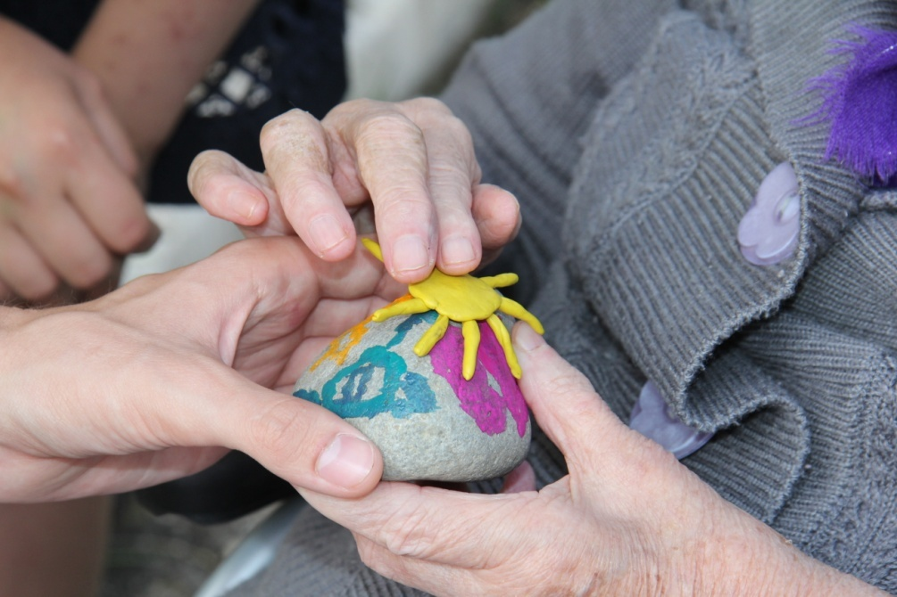
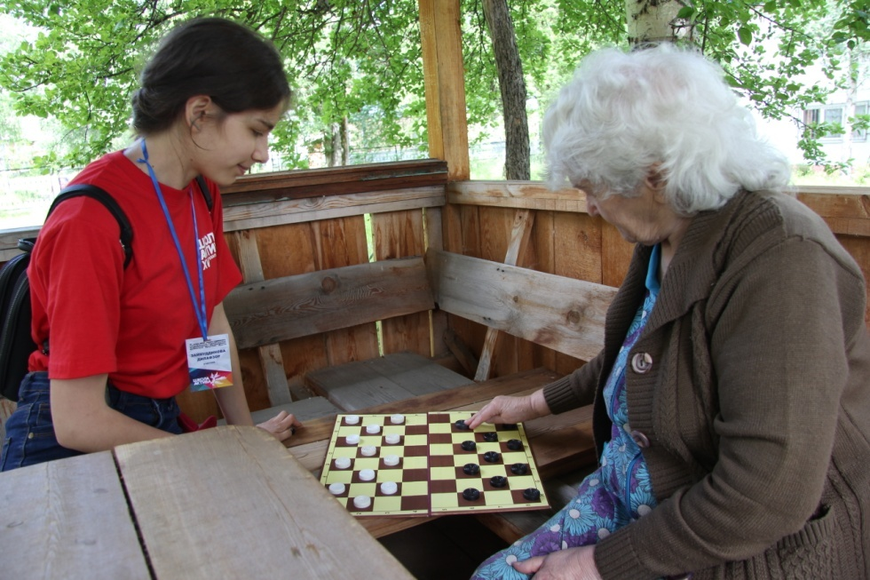
Процесс реализации проекта
Мастер-класс «Настроение камней»
Мастер-класс «Новая форма пластилина»
Мастер-класс « Поздравь друга»
Игры в шашки

Slide 8
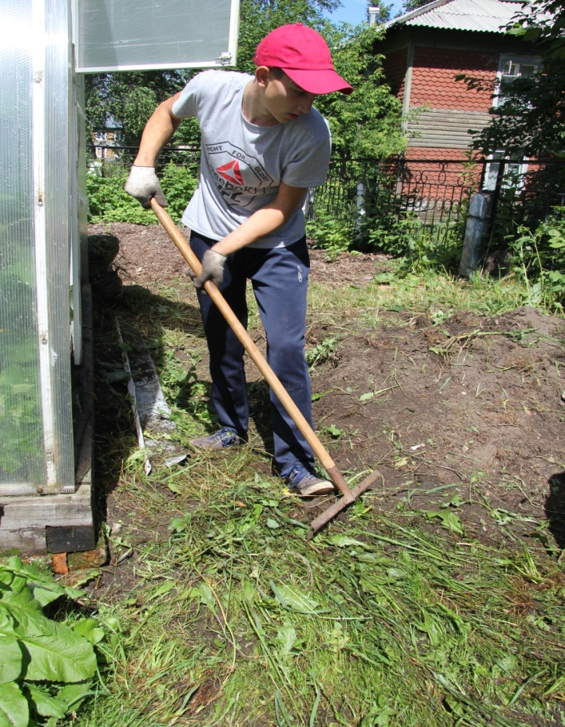
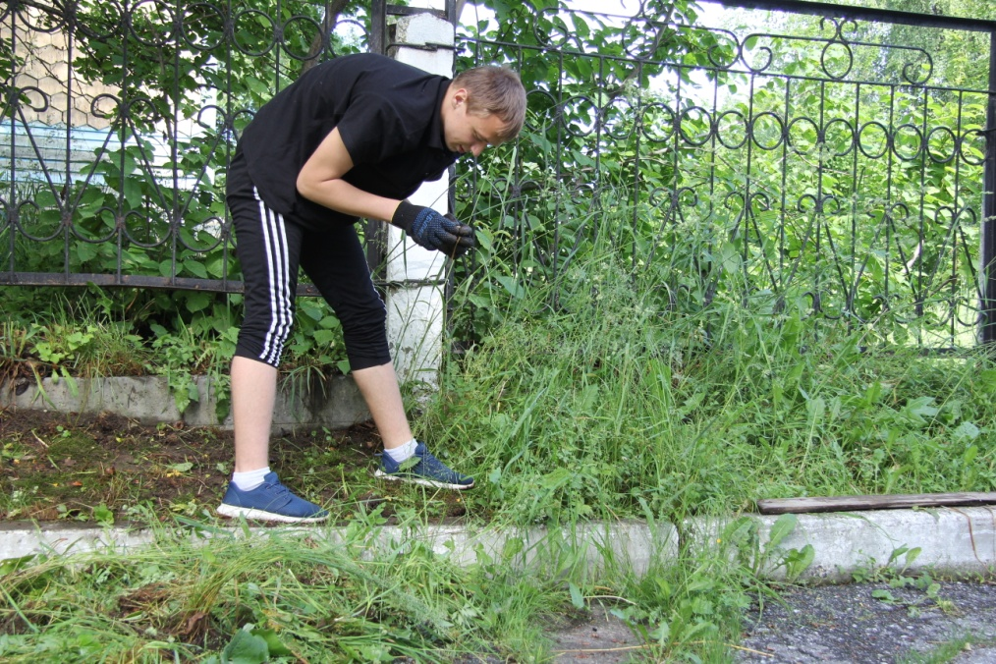
Уборка территории дома престарелых

Slide 9
Показатель эффективности проекта
Количественные | Качественные
Было собрано 104 мусорных мешка травы | Благодарность от администрации дома престарелых.
Было сделано 10 подделок из камней | Благодарность от проживающих в доме престарелых .
Было сделано 12 подделок из пластилина | Позитивные отзывы от всех участников мастер классов.

Slide 10
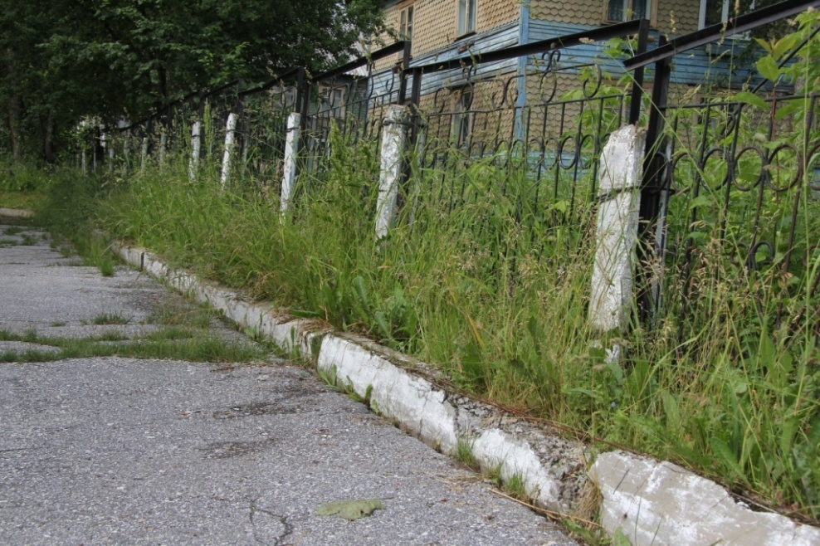
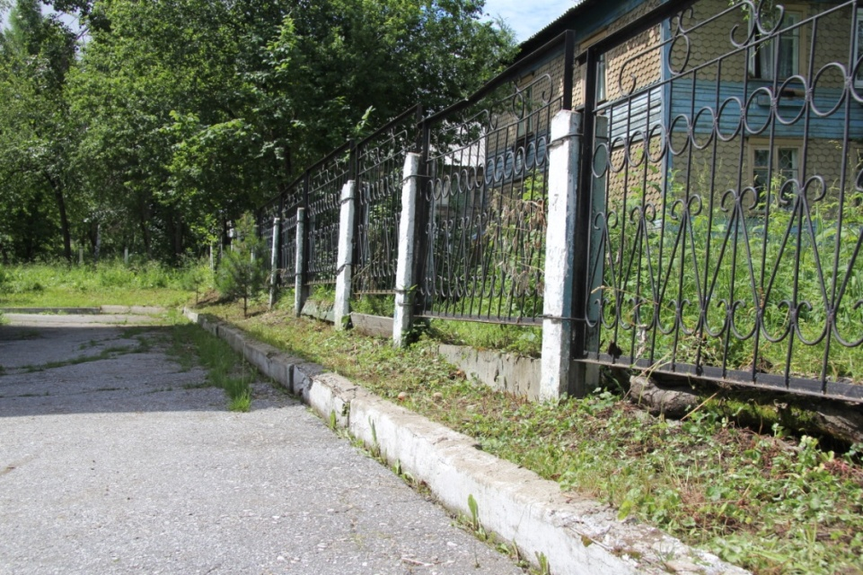
Результат
Было
Стало

Slide 11
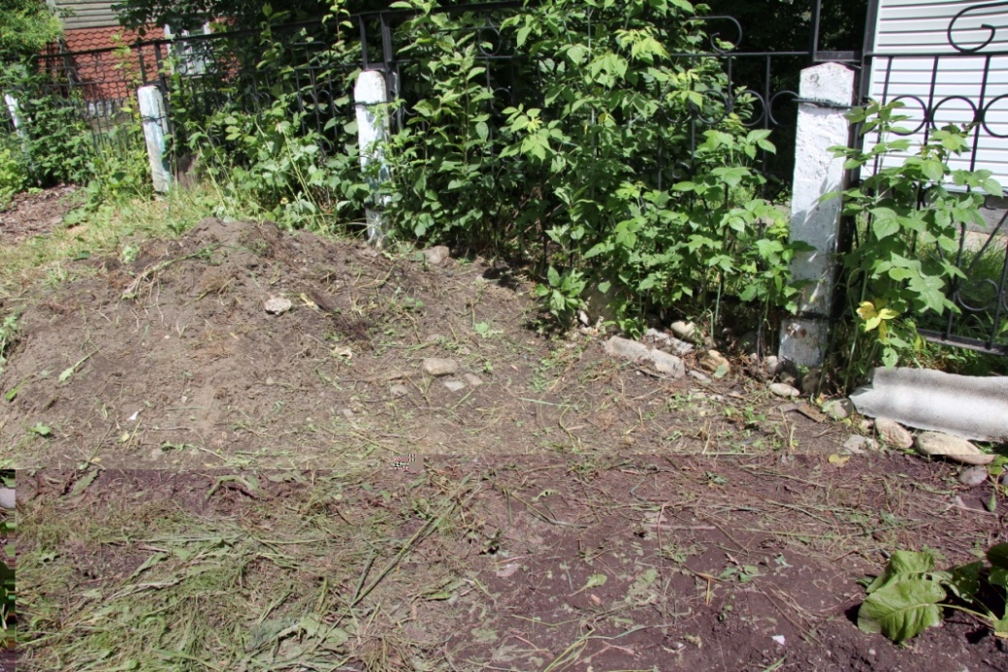
Результат
Было
Стало

Slide 12
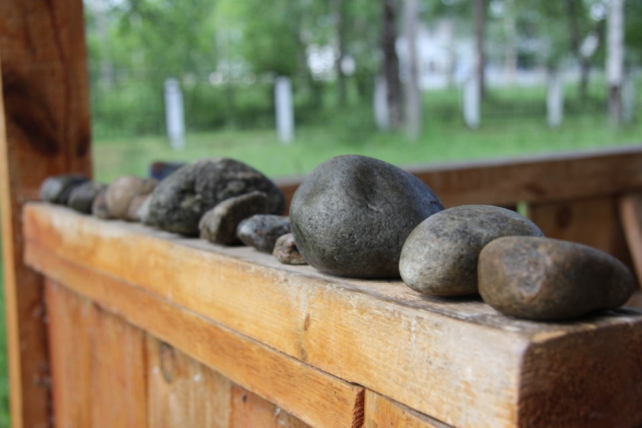
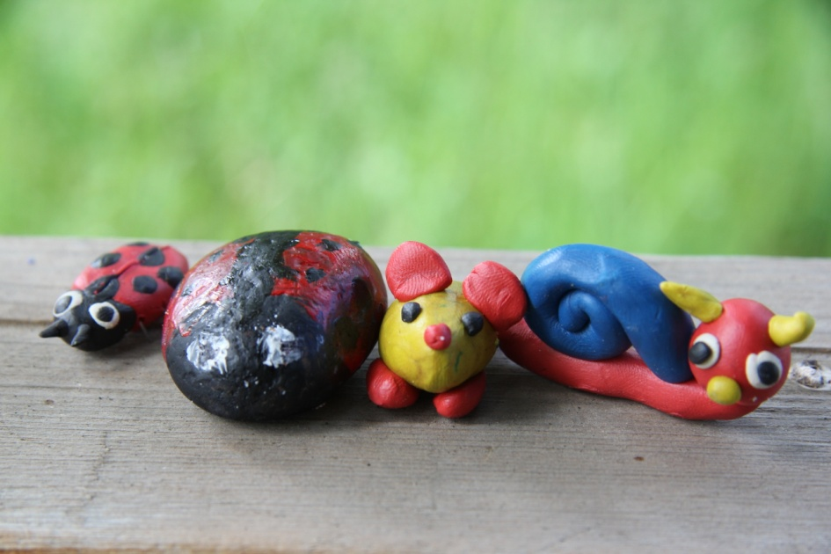
Результат
Было
Стало

Slide 13
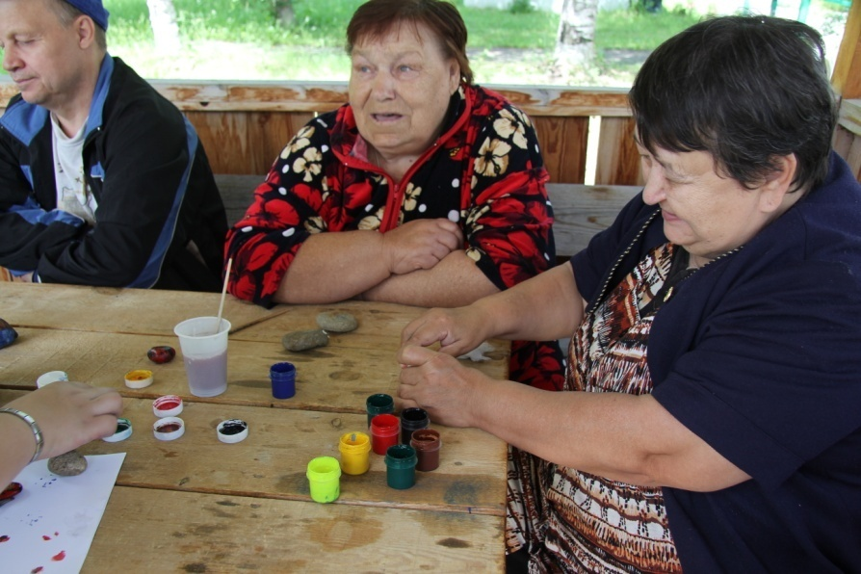
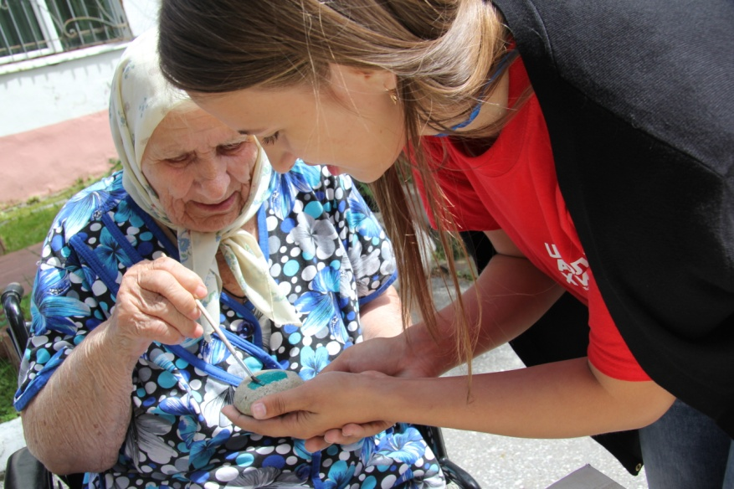
Приглашаем к сотрудничеству, рады всегда и всем !!!
Руководитель социального проекта:
Негриенко Данил Егорович
Контактные данные для связи-89526163670

